Slide 1
Deriváty od číslovek určitých
PLIN033

Slide 2
Slovnědruhová povaha číslovek
Sémantické kritérium
Slovnědruhové přesahy
Adjektivní/substantivní flexe
Adverbiální povaha číslovek násobných
Velmi pravidelná derivace (potencialita neomezená)

Slide 3
číslovkový vzor
+pades
<át,A> 4A,4A1,6KRAT
<át,B> PRT1,PRT2
<ater,C> PRT1,VT
<ateř,C> PRT2
<atero,C> 6NASOB
<átk,K> V7
<átek,K> V78X
<átc,K> V7A
<átin,L> V7,V7B,V78X
<átic,N> V8,V8A,V78X

Slide 4
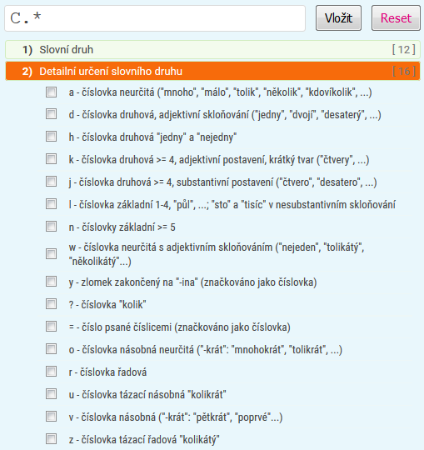
Značkování SD číslovka

Slide 5
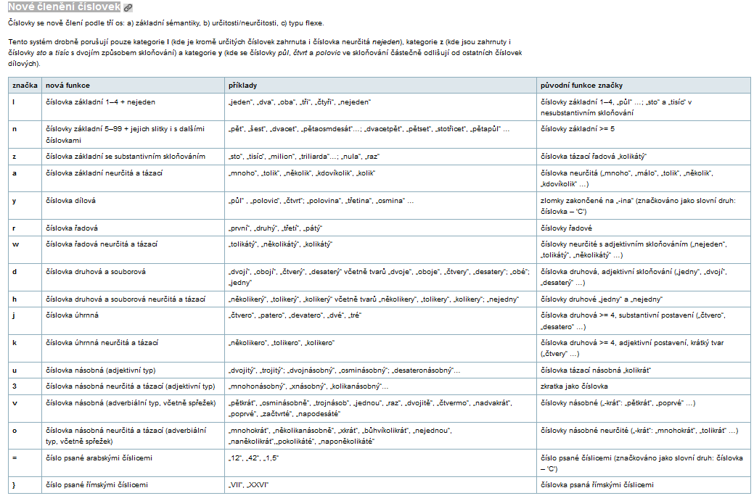
V korpusu sn2020 je nové členění číslovek

Slide 6
Slova s možnou číselnou platností
MČ 2 s. 101n. tab. na s. 113
Číslovky velikostní: adjektiva na –ový (tisícový)
Číslovky skupinové: substantiva na –ice, -ka (trojice, čtyřka)

Slide 7
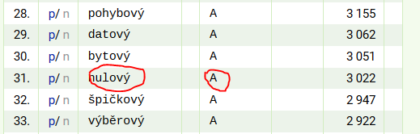
Značkování v korpusu
.*ový

Slide 8
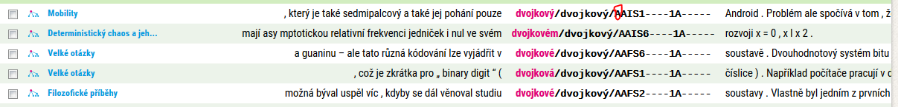
Jak vypadají a jak jsou značkována adjektiva s číselným významem
dvojkový, trojkový, …

Slide 9
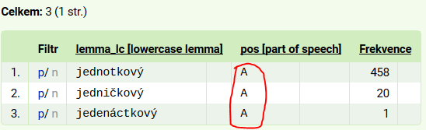
Jak formulovat složitější dotaz
[lemma="(jed((not)|(nič)|(enáct))k)ový"]

Slide 10
Podobně
[lemma="(jed((not)|(nič)|(enáct))k)ový"]
[lemma="(((dvoj)|dva((náct)|(cít)))k)ový"]
[lemma="(dv((oj)|(anáct)|(acít))k)ový"]
[lemma="(((troj)|tři((náct)|(cít)))k)ový"]
[lemma="(t((roj)|(řináct)|(řicít))k)ový"]
[lemma="((([čš]ty[rř])|([čš]trnáct)|([čš]ty[rř][iy]cít))k)ový"]
[lemma="([čš]t((y[rř])|(rnáct)|(y[rř][iy]cít))k)ový"]
[lemma="(((pět)|(patnáct)|(padesát))k)ový"]
[lemma="(p((ět)|(atnáct)|(adesát))k)ový"]
[lemma="(((šest)|(šestnáct)|(šedesát))k)ový"]
[lemma="(še((st)|(stnáct)|(desát))k)ový"]
[lemma="(((sedmič)|(sedmnáct)|(sedmdesát))k)ový"]
[lemma="(((osmič)|(osmnáct)|(osmdesát))k)ový"]
[lemma="(((sedm)|(osm))((ič)|(náct)|(desát))k)ový"]
[lemma="(((devít)|(devatenáct)|(devadesát))k)ový"]
[lemma="(dev((ít)|(atenáct)|(adesát))k)ový"]
[lemma="(((desít)|(stov)|(tisícov))k)|(tisíc)|(nul)|(mili[oó]n)ový"]

Slide 11
Ještě složitější dotaz
[lemma="(((((((((jed((not)|(nič)|(enáct))|dv((oj)|(anáct)|(acít))|t((roj)|(řináct)|(řicít))|[čš]t((y[rř])|(rnáct)|(y[rř][iy]cít))|p((ět)|(atnáct)|(adesát))|še((st)|(stnáct)|(desát))|((sedm)|(osm))((ič)|(náct)|(desát))|dev((ít)|(atenáct)|(adesát))|((desít)|(stov)|(tisícov))))))))))k)ový"]

Slide 12
A všechno dohromady
[lemma="((((((((((jed((not)|(nič)|(enáct))|dv((oj)|(anáct)|(acít))|t((roj)|(řináct)|(řicít))|[čš]t((y[rř])|(rnáct)|(y[rř][iy]cít))|p((ět)|(atnáct)|(adesát))|še((st)|(stnáct)|(desát))|((sedm)|(osm))((ič)|(náct)|(desát))|dev((ít)|(atenáct)|(adesát))|((desít)|(stov)|(tisícov))))))))))k)|(tisíc)|(nul)|(mili[oó]n))ový"]

Slide 13
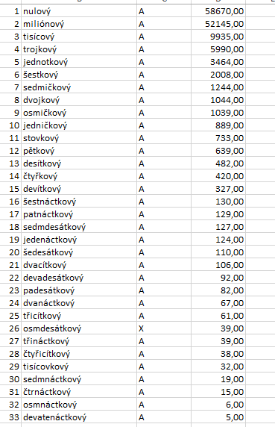
Seznam lemat a značek (synv4)

Slide 14
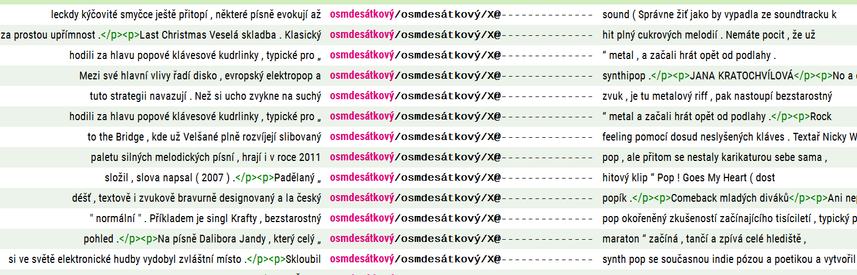
Nerozpoznáno automatickou analýzou

Slide 15
rozšíříme
[lemma="((((((((((jed((not)|(nič)|(enáct))|dv((oj)|(anáct)|(acít))|t((roj)|(řináct)|(řicít))|[čš]t((y[rř])|(rnáct)|(y[rř][iy]cít))|p((ět)|(atnáct)|(adesát))|še((st)|(stnáct)|(desát))|((sedm)|(osm))((ič)|(náct)|(desát))|dev((ít)|(atenáct)|(adesát))|((desít)|(stov)|(tisícov))))))))))k)|(tisíc)|(nul)|(mili[oó]n))ov.*"]

Slide 16
Zpřesníme
[lemma="((((((((((jed((not)|(nič)|(enáct))|dv((oj)|(anáct)|(acít))|t((roj)|(řináct)|(řicít))|[čš]t((y[rř])|(rnáct)|(y[rř][iy]cít))|p((ět)|(atnáct)|(adesát))|še((st)|(stnáct)|(desát))|((sedm)|(osm))((ič)|(náct)|(desát))|dev((ít)|(atenáct)|(adesát))|((desít)|(stov)|(tisícov))))))))))k)|(tisíc)|(nul)|(mili[oó]n))ov.*" & tag="[AX].*"]

Slide 17
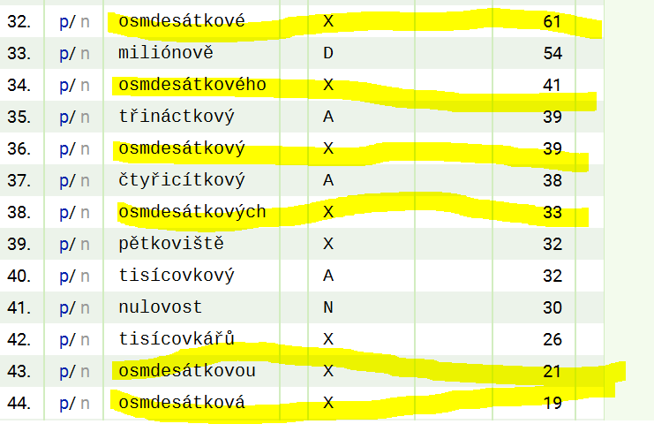
Více tvarů

Slide 18
zpřesníme
[lemma=".*((((((((((jed((not)|(nič)|(enáct))|dv((oj)|(anáct)|(acít))|t((roj)|(řináct)|(řicít))|[čš]t((y[rř])|(rnáct)|(y[rř][iy]cít))|p((ět)|(atnáct)|(adesát))|še((st)|(stnáct)|(desát))|((sedm)|(osm))((ič)|(náct)|(desát))|dev((ít)|(atenáct)|(adesát))|((desít)|(stov)|(tisícov))))))))))k)|(tisíc)|(nul)|(mili[oó]n))ov.*" & tag="[AX].*"]

Slide 19
výsledky
263 lemmat
Nerozpoznaných správných není mnoho
Nekonzistence slovníku (lemma osmdesátkový)

Slide 20
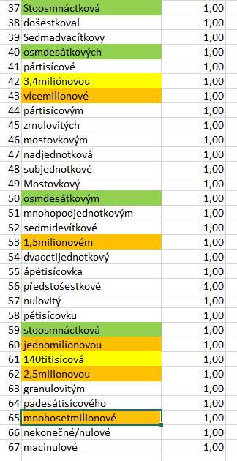
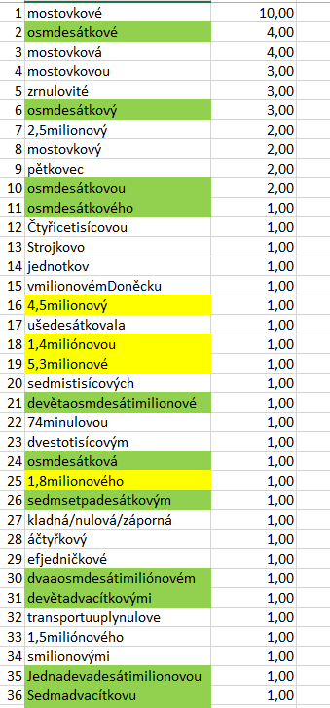
nerozpoznáno

Slide 21
Vyhledávání adjektivních derivátů a kompozit s prvním členem číslovkovým
[lemma="((jedn)|(jed[ie]n)|(dv[aoě])|(troj)|(tř[íi])|(čtve[rř])|(čty[rř])|(pět)|(šest)|(sedm)|(osm[aáeind])|(de[sv][áíaeě]t)|(čtrnáct)|(patnáct)|(pater)|(((pa)|(še)|(deva))des[áa]t)|(sto)).*" & tag="A.*"]

Slide 22
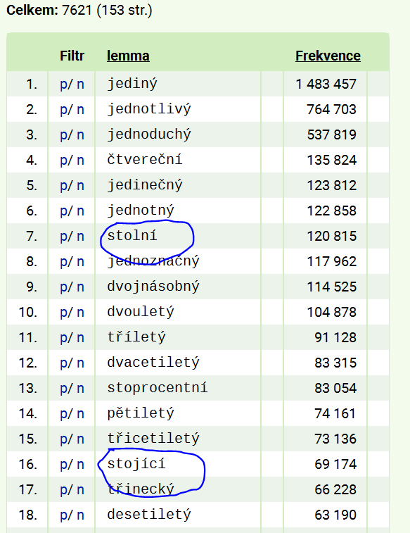
přegenerovává

Slide 23
Lze upravit
[lemma="((jedn)|(jed[ie]n)|(dv[aoě])|(troj)|(tř[íi])|(čtve[rř])|(čty[rř])|(pět)|(šest)|(sedm)|(osm[aáeind])|(de[sv][áíaeě]t)|(čtrnáct)|(patnáct)|(pater)|(((pa)|(še)|(deva))des[áa]t)|(sto)).*" & lemma!="((tříd[ií]c)|(třídn)|(tříděn)|(třineck)|(tříšt)|(třísk)|(třísel)|(třímaj)|(tříb[iíe][cn])|(třísovsk)|(tro[upbmflc])|(tro[cš]k)|(trojsk)|(tro[is])).*" & lemma!="((sto[lr]n)|(stočen)|(stockh)|(stoup)|(stopý)|(stomato)|(stopnut)|(sto[ph]ov)|(stopk[ao][vt])|(stop[eé]r)|(stopař)|(stožár)|(stolov)|(stoluj)|(stonkov)|(stodol)|(stoli[čc])|(stolař)|(stonav)|(stoj[aiínk])|(stoi)|(stodsk)|(stochovsk)|(stoneovsk)).*" & lemma!="((dvo[rř])|(jedna[cn])|(jednajíc)|(jedený)|(osmán)|(osma[hžn])|(osmirk)|(pater[nů])).*" & tag="A.*"]

Slide 24
Lze použít k detekci jednotek nerozpoznaných automatickou morfologickou analýzou
[lemma="((jedn)|(jed[ie]n)|(dv[aoě])|(troj)|(tř[íi])|(čtve[rř])|(čty[rř])|(pět)|(šest)|(sedm)|(osm[aáeind])|(de[sv][áíaeě]t)|(čtrnáct)|(patnáct)|(pater)|(((pa)|(še)|(deva))des[áa]t)|(sto)).*(([íáé])|([éí]ho)|([éí]mu)|([éýí]m)|([ýí]ch)|([ýí]m)|([ýí]mi))" & lemma!="((tříd[ií]c)|(třídn)|(tříděn)|(třízen)|(třineck)|(tříšt)|(třísk)|(třísel)|(třímaj)|(tříb[iíe][cn])|(třísovsk)|(tro[upbmflc])|(tro[cš]k)|(trojsk)|(tro[is])).*(([íáé])|([éí]ho)|([éí]mu)|([éýí]m)|([ýí]ch)|([ýí]m)|([ýí]mi))" & lemma!="((sto[lr]n)|(stočen)|(stockh)|(stoup)|(stopý)|(stopn)|(stom)|(stopnut)|(sto[ph]ov)|(stopk[ao][vt])|(stop[eé]r)|(stopař)|(stožár)|(stolov)|(stoluj)|(stonkov)|(stodol)|(stoli[čc])|(stolař)|(stonav)|(stoj[aiínk])|(stoi)|(stodsk)|(stochovsk)|(stoneovsk)).*(([íáé])|([éí]ho)|([éí]mu)|([éýí]m)|([ýí]ch)|([ýí]m)|([ýí]mi))" & lemma!="((dv[oě][rř])|(jedna[cn])|(jednajíc)|(jedený)|(osmán)|(osma[hžn])|(osmirk)|(pater[nů])).*(([íáé])|([éí]ho)|([éí]mu)|([éýí]m)|([ýí]ch)|([ýí]m)|([ýí]mi))" & tag="X.*"]

Slide 25
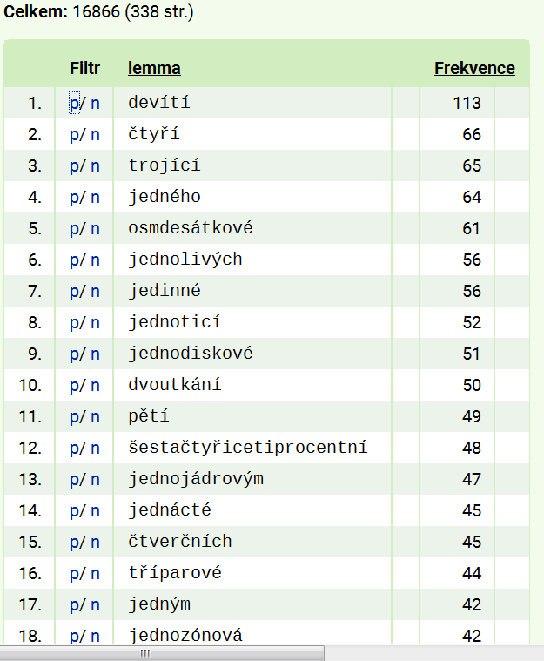
Které mohou být/jsou odvozeny od číslovkových základů

Slide 26
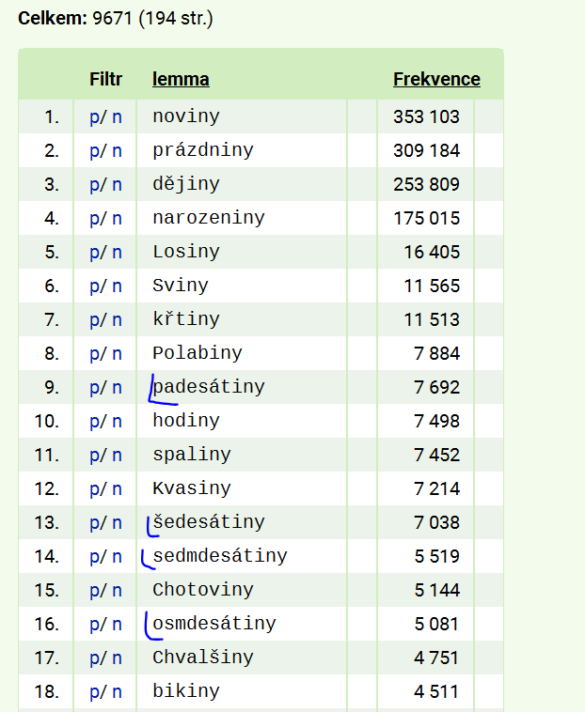
Substantiva z číslovek na -iny
Homonymie .*ina a .*
iny

Slide 27
.*iny
[lc="((deset)|(((jeden)|(dva)|(tři)|(čtr)|(pat)|(šest)|(sedm)|(osm)|(devate))(náct))|(((dva)|(tři)|(čtyři))(c[áe]t))|(((pa)|(še)|(sedm)|(osm)|(deva))(desát))|(set))iny" & tag="N.*"]

Slide 28
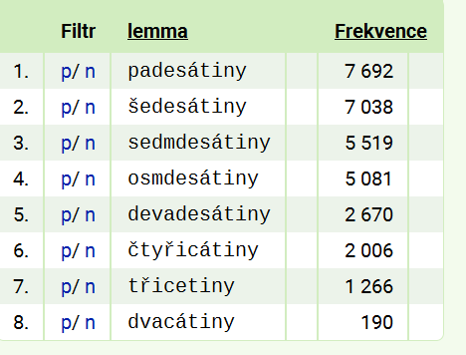
pouze

Slide 29
Bez lemmatizace a tagování
[lc="(((deset)|(((jeden)|(dva)|(tři)|(čtr)|(pat)|(šest)|(sedm)|(osm)|(devate))(náct))|(((dva)|(tři)|(čtyři))(c[áe]t))|(((pa)|(še)|(sedm)|(osm)|(deva))(desát))|(set))in)|(((deset)|(((jeden)|(dva)|(tři)|(čtr)|(pat)|(šest)|(sedm)|(osm)|(devate))(náct))|(((dva)|(tři)|(čtyři))(c[áe]t))|(((pa)|(še)|(sedm)|(osm)|(deva))(desát))|(set))in((y)|(ám)|(ách)|(ami)))"]

Slide 30
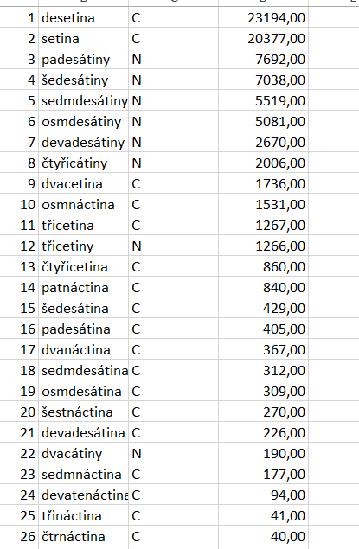
Lemmata a POS

Slide 31
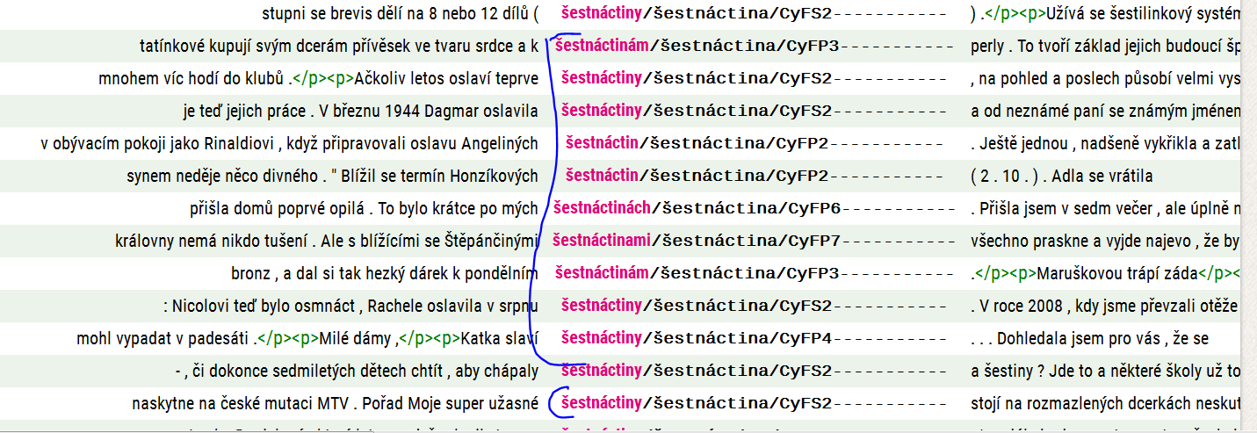
šestnáctiny

Slide 32
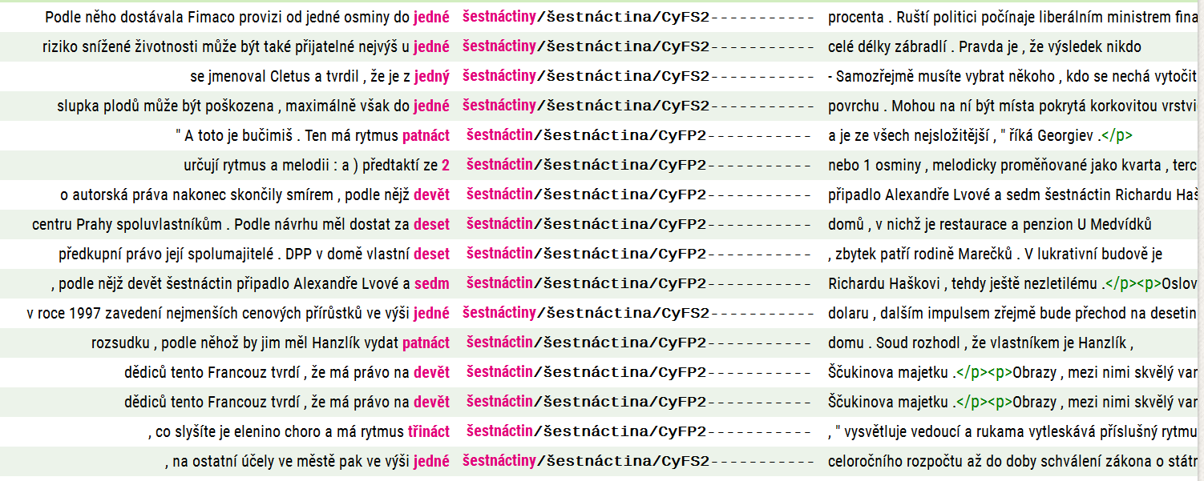
Desambiguace (-1,-1:pos=C )

Slide 33
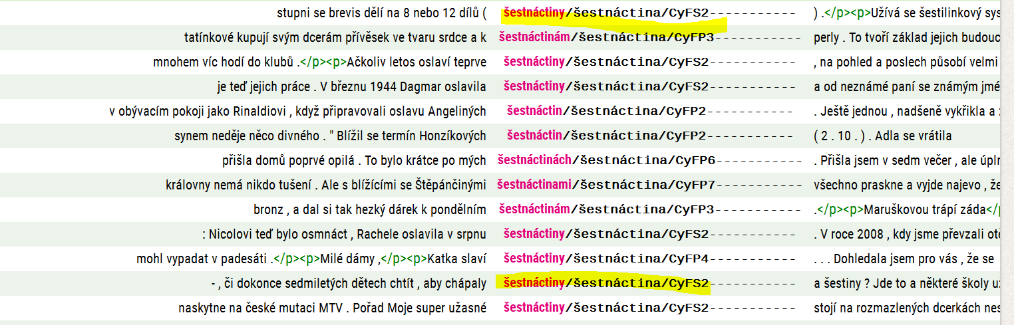
Desambiguace (-1,-1:pos!=C )

Slide 34
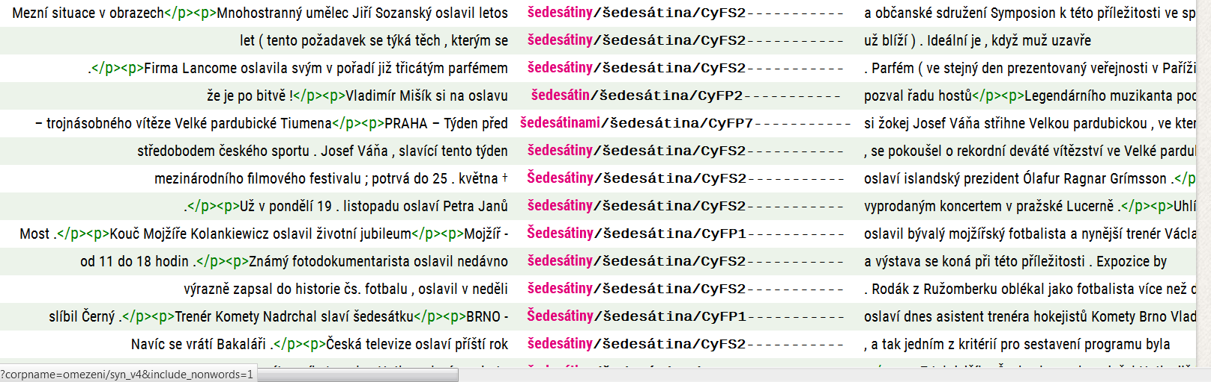
Chyby v desambiguaci [CN]

Slide 35
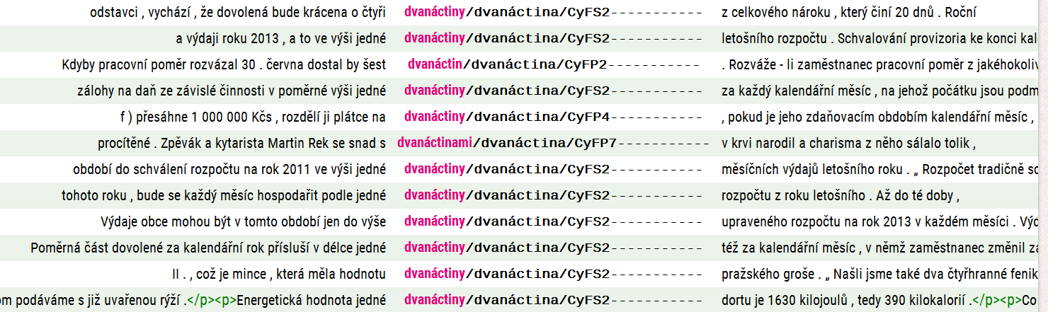
dvanáctiny

Slide 36
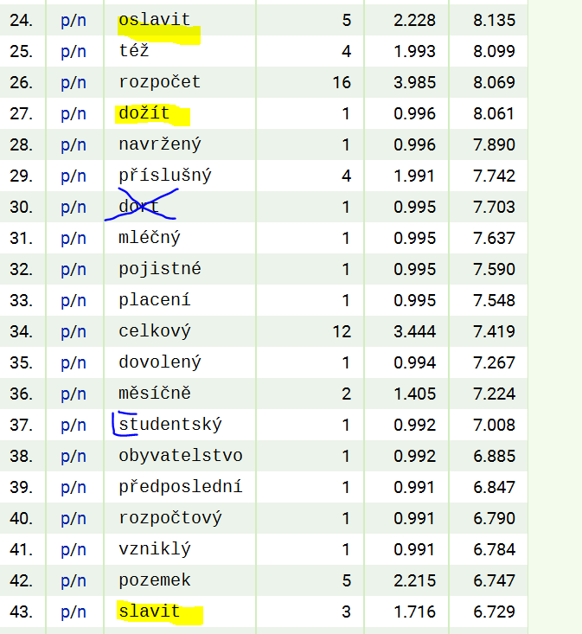
Kolokace (MI-score)

Slide 37
Úkol na příště ()
Kompozita s prvním členem číslovkovým tvoří adjektivní deriváty označující vztah k časovému údaji /roční, měsíční, denní, …
Které číslovkové základy se pojí s více než jedním adjektivem s časovým významem?
(Použijte nástroj Morfio.)

